Slide 1
HT32 VSCode開發環境擴充功能
產品名稱:ht32-proj-assistant 產品型號:HT32
報告人：蘇麗卿
報告日期：

Slide 2
簡介
Holtek HT32 系列 Cortex-M 微控制器專用 VS Code Extension
支援 HT32 全系列（Cortex-M0+/M3/M4）
建立新專案 / 匯入 Keil uVision / 匯入 HT32-IDE
一鍵編譯、燒錄、除錯；內建 OpenOCD + e-Link32 支援
安裝需求
項目 | 說明
作業系統 | Windows x64
除錯器 | Holtek e-Link32 Pro / Lite；支援 J-Link、ST-Link
FWLib | 需要；支援 HT32F1xxxx / HT32F4xxxx / HT32F5xxxx / HT32F490x1 / HT32F491x3 / HT32F493x5
GCC 工具鏈：擴充功能啟動時自動偵測；找不到時透過 winget 自動安裝
OpenOCD：已內建，無需另外安裝 (使用HT32-IDE之元件)
相依擴充功能：安裝時自動一併安裝 Cortex-Debug（除錯介面）與 Holtek Configuration Wizard（設定精靈）

Slide 3
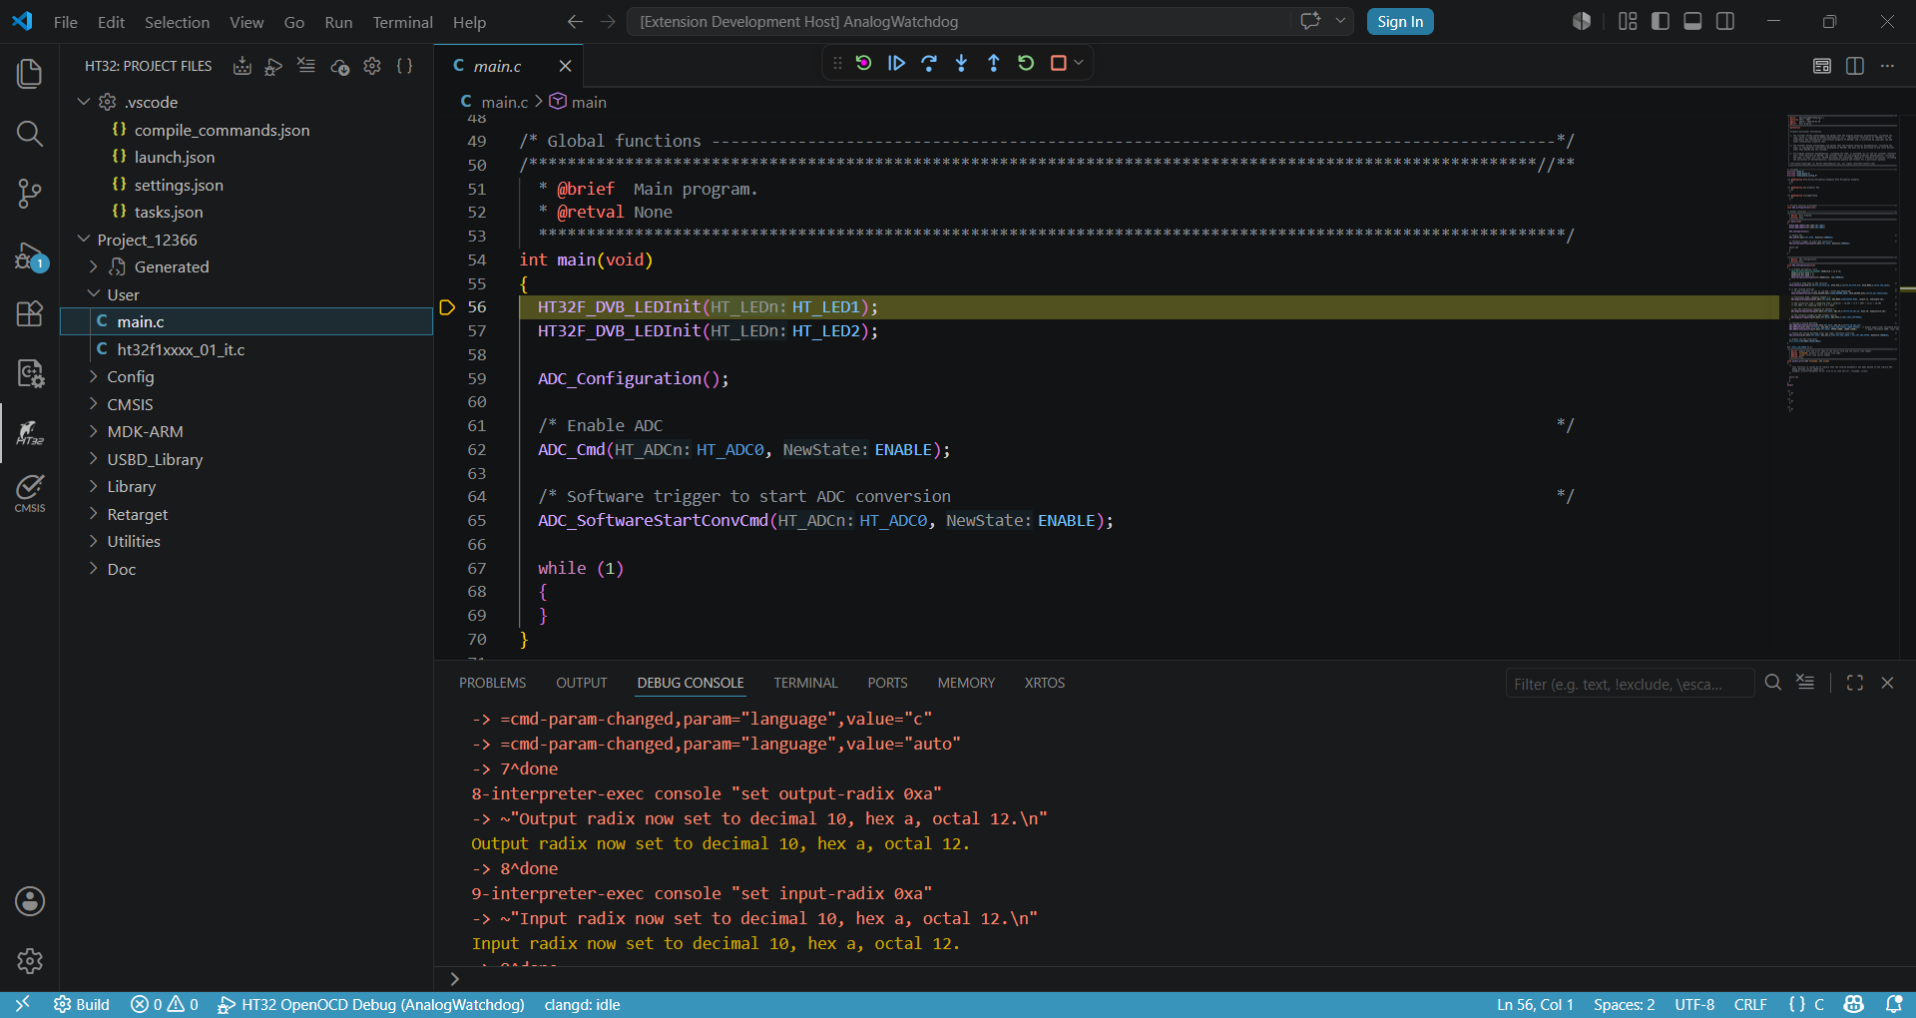
介面介紹
A: Activity Bar
B: Primary Side Bar
C: Editor
D: Status Bar
A
B
C
D

Slide 4
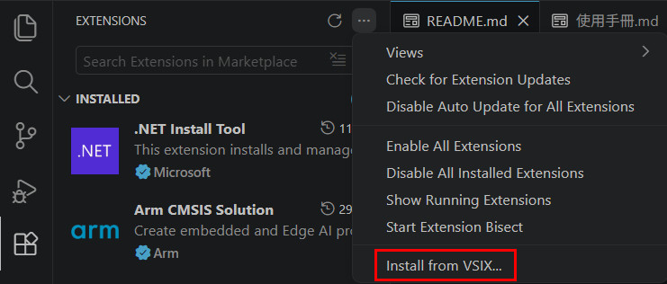
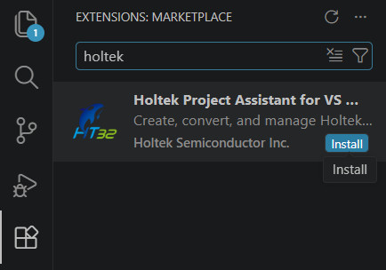
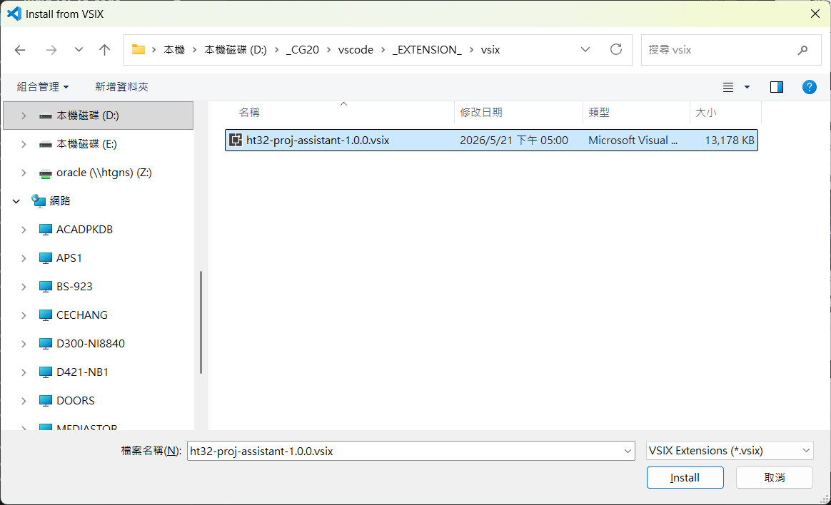
安裝Extension
從 .vsix 安裝
1. VS Code → Extensions → ... → Install from VSIX...
2. 選取 `ht32-proj-assistant-x.x.x.vsix`
從 Marketplace 安裝
1. Extensions 搜尋欄輸入 Holtek Project Assistant
2. 點 Install

Slide 5
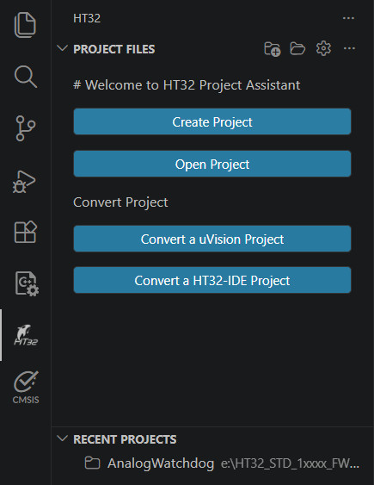
介面介紹(1)
專案未開啟
安裝後，左側 Activity Bar 出現 HT32 圖示，點擊展開 HT32 面板。
專案未開啟時顯示 Create / Open / Convert 按鈕；
若有歷史記錄，下方會列出 **Recent Projects**，點擊即可直接開啟。

Slide 6
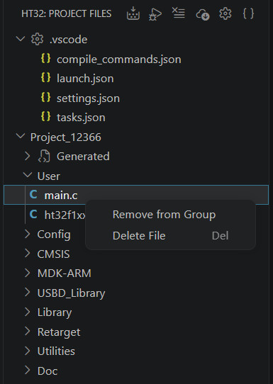
介面介紹(2)
專案已開啟-工具列
專案已開啟-專案檔案樹
HT32 面板下方顯示專案的原始碼群組結構(Source Groups),與 Keil uVision 的群組概念相同。
右鍵選單支援以下操作：
按鈕 | 功能 | 按鈕 | 功能
Build | 編譯 | Download | 燒錄
Debug/Attach | 除錯 | Settings | 專案設定
Clean | 清除編譯中介檔 | Generate | 重新產生 tasks.json / launch.json / Makefile
對象 | 操作
專案根結點 | 新增群組
群組 | 新增檔案或移除群組
檔案 | 從群組移除、從磁碟刪除

Slide 7
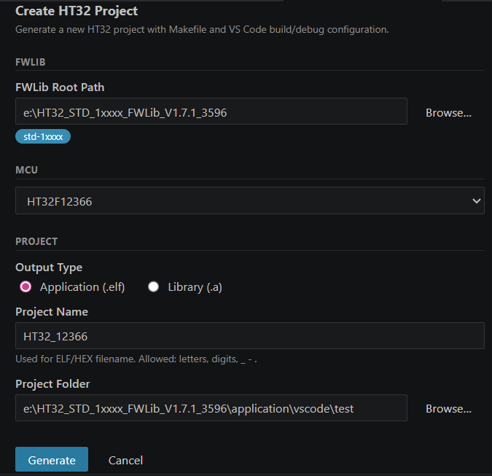
建立新專案(1)
請先準備好 HT32 FWLib
HT32 面板 → Create Project
依精靈步驟選擇：
步驟 | 內容
① | 選擇 HT32 FWLib 根目錄
② | 選擇 MCU 型號
③ | 選擇輸出類型：Application 或 Library
④ | 輸入專案名稱和儲存位置

Slide 8
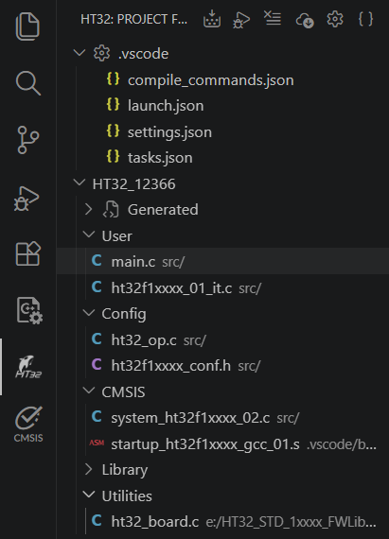
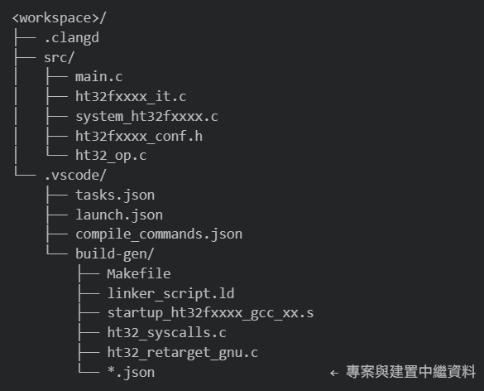
建立新專案(2)
產生的檔案結構及專案樹如圖

Slide 9
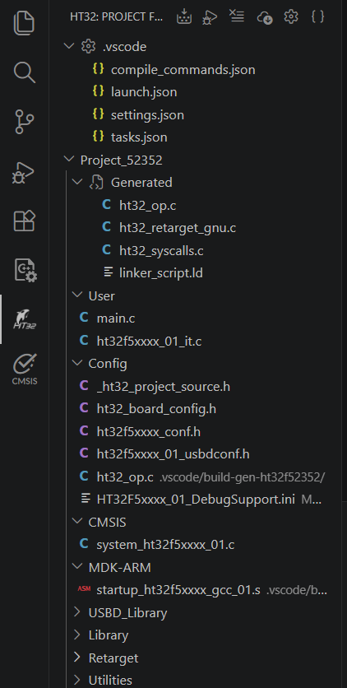
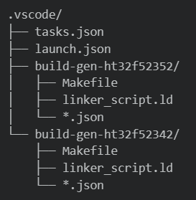
匯入Keil專案
請先準備好 HT32 FWLib
HT32 面板 → Convert uVision Project
選取 .uvprojx（單一專案）或 .uvmpw（多專案）
.uvmpw 會將所有子專案一次全部轉換，產生獨立的 build-gen-{suffix}目錄，並同時顯示在treeview中。
自動產生：
Makefile（MCU 型號、編譯旗標、來源檔案）
linker_script.ld（從 Keil scatter 轉換）
startup_xxx_gcc.s（從 Keil startup 轉換）
compile_commands.json / tasks.json / launch.json
單一 .uvprojx : 輸出至 .vscode/build-gen/
.uvmpw 多專案 — 每個子專案各一個目錄
轉換警告
如 Keil 預編譯 .lib 無法用於 GCC 工具鏈）會顯示在VS Code
Problems 面板中。

Slide 10
匯入HT32-IDE專案
請先準備好 HT32 FWLib
HT32 面板 → Convert HT32-IDE Project
選取包含 .project / .cproject 的專案資料夾
若所選資料夾下有多個子專案，會一次全部轉換，每個子專案各產生獨立的 build-gen-{suffix}目錄，並同時顯示在 TreeView 中。
自動產生：
產生的檔案與 uVision 匯入相同。
轉換警告:
如缺少檔案等會顯示在VS Code Problems 面板中。

Slide 11
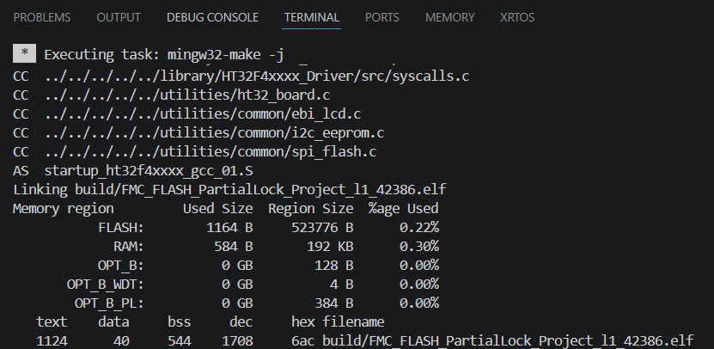
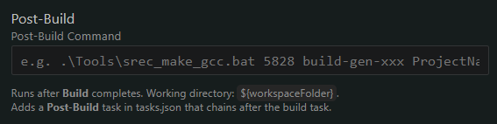
建置/清除
HT32 工具列點 Build
或按 Ctrl+Shift+B（直接執行預設建置任務 Build (make)）
也可在「專案設定」中設定 Post-Build 命令，Build 成功後自動執行（例如 CRC 計算）
HT32 工具列點 Clean, 刪除 .vscode/build-gen/build/ 目錄下所有編譯輸出

Slide 12
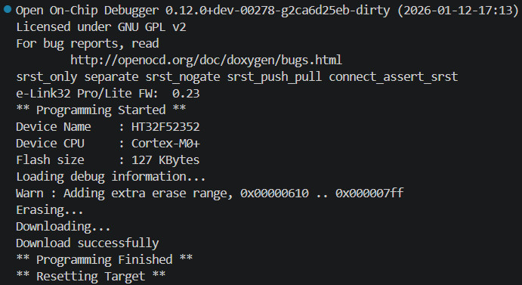
燒錄韌體
需要連接 Holtek e-Link32 Pro 或 e-Link32 Lite
確認 e-Link32 已連接並驅動正常
HT32 工具列點 Download
韌體自動燒錄，Terminal 顯示進度
燒錄設定（在專案設定中調整）
設定 | 選項
Debug Interface | CMSIS-DAP（e-Link32）/ J-Link / ST-Link
Erase Mode | Erase Sector（預設）/ Erase Chip / None

Slide 13
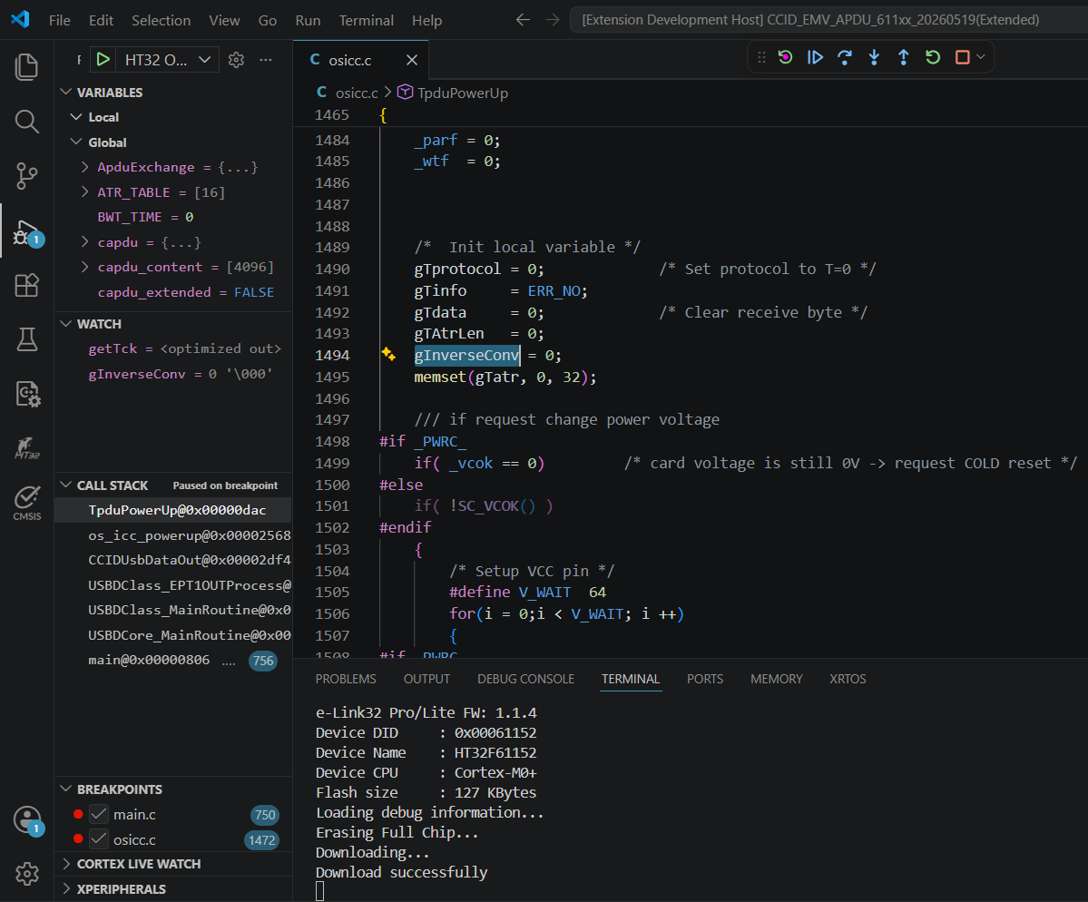
除錯
Cortex-Debug 為相依套件，安裝本 Extension 時會自動一併安裝。
模式選擇（QuickPick）
HT32 工具列點 Debug→Debug
自動編譯、燒錄，並啟動 OpenOCD + GDB 除錯工作階段
HT32 工具列點 Debug→Attach
不會編譯也不會燒錄，直接透過 OpenOCD 連線並暫停 CPU。
模式 | 說明
Debug | 燒錄後啟動除錯（完整流程）
Attach | 不燒錄，直接附接到已執行中的目標

Slide 14
除錯
Cortex-Debug 為相依套件，安裝本 Extension 時會自動一併安裝。
模式選擇（QuickPick）
HT32 工具列點 Debug→Debug
自動編譯、燒錄，並啟動 OpenOCD + GDB 除錯工作階段
HT32 工具列點 Debug→Attach
不會編譯也不會燒錄，直接透過 OpenOCD 連線並暫停 CPU。
模式 | 說明
Debug | 燒錄後啟動除錯（完整流程）
Attach | 不燒錄，直接附接到已執行中的目標

Slide 15
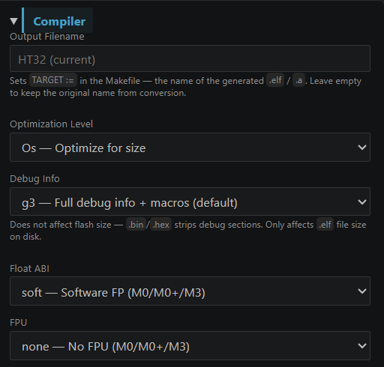
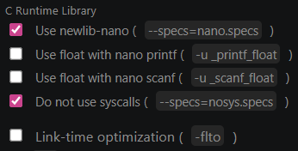
專案設定 — 編譯
HT32 工具列點 Settings（⚙️）開啟設定面板。
設定項目 | 說明
Optimization | -O0 / -O1 / -O2 / -O3 / -Os（預設）/ -Og
Debug Info | -g3（預設，完整 debug）/ -g（標準）/ -g1（僅行號）/ -g0（無，release 用）
Float ABI | soft（M0/M3）/ softfp / hard（M4F）
FPU | none / fpv4-sp-d16（M4F）/ fpv5-sp-d16（M7）/ fpv5-d16（M7）
Extra CFLAGS | 附加編譯旗標，例如 -DDEBUG
Extra LDFLAGS | 附加連結旗標
C Runtime | nano（newlib-nano）/ nosys（不使用 syscalls）— 可同時勾選
LTO | 啟用 -flto
printf float | 啟用浮點 printf（-u _printf_float）
scanf float | 啟用浮點 scanf（-u _scanf_float）

Slide 16
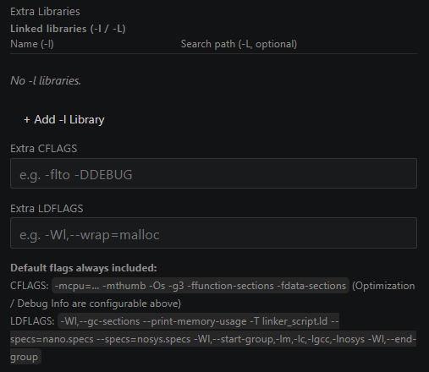
專案設定 —函式庫 & 其他
額外函式庫
設定項目 | 說明
Extra Libs | 直接加入連結的 .a / .o 路徑
Extra Lib Names | 函式庫名稱（-lName）
Extra Lib Paths | 函式庫搜尋路徑（-L"dir"）
其他
設定項目 | 說明
Output Name | 覆蓋輸出檔案名稱
SVD File | 周邊暫存器 SVD 檔案（空白 = 自動偵測）
DFP Path | 自訂 DFP 路徑
Post-Build | Build 後執行的命令

Slide 17
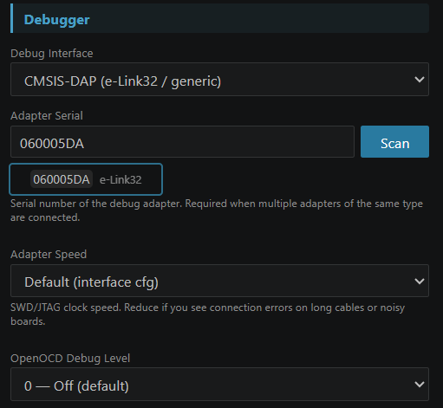
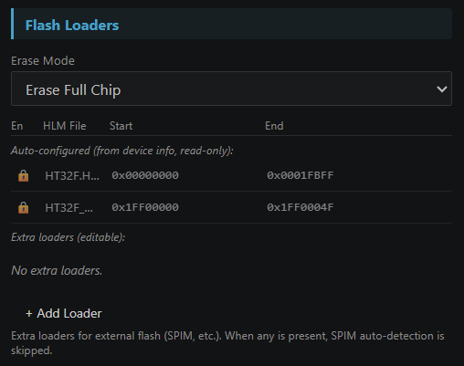
專案設定 — 除錯 / 燒錄
設定項目 | 說明
Debug Interface | CMSIS-DAP（e-Link32）/ J-Link / ST-Link
Adapter Serial | 指定除錯器序號（空白 = 自動）
Adapter Speed | 傳輸速率 kHz（空白 = 介面預設）
Erase Mode | erase_sector（預設）/ erase_chip / none
Flash Loaders | 附加外部 Flash Loader（例如 SPI Flash）
OpenOCD Debug Level | 0=關閉 / 1~3 逐漸詳細

Slide 18
專案設定 —工具鏈路徑（全域）
設定項目 | 說明
GCC Path | arm-none-eabi-gcc 路徑（空白 = 自動偵測或 winget 安裝）
Make Path | make 路徑（空白 = 使用 bundled Make）
OpenOCD Path | OpenOCD 路徑（空白 = 使用 bundled OpenOCD）
專案設定儲存於 .vscode/build-gen/project.settings.json，3 秒後自動儲存。

Slide 19
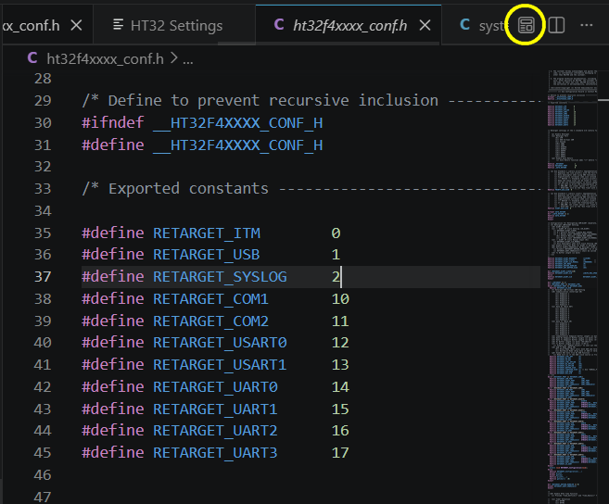
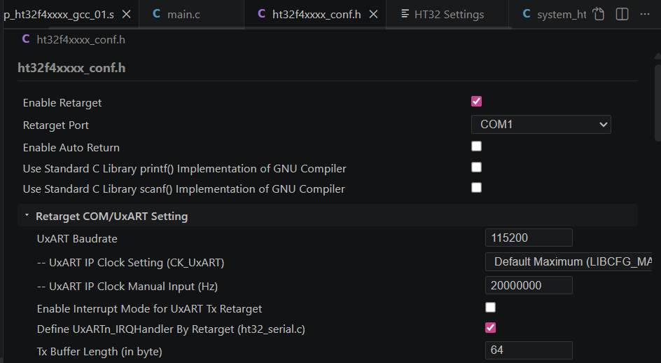
設定精靈-Configuration Wizard
Holtek Configuration Wizard 為相依擴充功能，安裝 Project Assistant 時會自動一併安裝，提供 HT32 韌體設定檔的視覺化圖形編輯介面，相容 Keil MDK Configuration Wizard 語法。
檔案 | 用途
ht32fxxxx_conf.h | Retarget（printf/scanf 輸出埠、鮑率、函式庫啟用）
system_ht32fxxxx_NN.c | 時鐘設定（PLL、HSE/HSI、HCLK、WDT）
ht32fxxxx_NN_usbdconf.h | USB 端點設定
startup_ht32fxxxx_NN.s | Stack / Heap 大小
開啟方式:
1. 開啟支援的檔案（.h、.c、.s）後，點擊編輯器右上角的 Preview 按鈕即可切換為 Wizard 視圖；點擊 Go to File 切換回文字編輯。
2. 在 Explorer 中對 .h、.c、.s 檔案按右鍵 → Open in Holtek Configuration Wizard
3. Ctrl+Shift+P → HT32: Open in Holtek Configuration Wizard
類型 | 說明
Checkbox（<q>） | 切換開關
Dropdown（<o> 含選項） | 從預定義清單選擇
Number（<o> 含範圍） | 在允許範圍內輸入數值
Enable Section（<e>） | 主開關，控制整組設定的啟用／停用
Heading（<h>） | 可摺疊群組

Slide 20
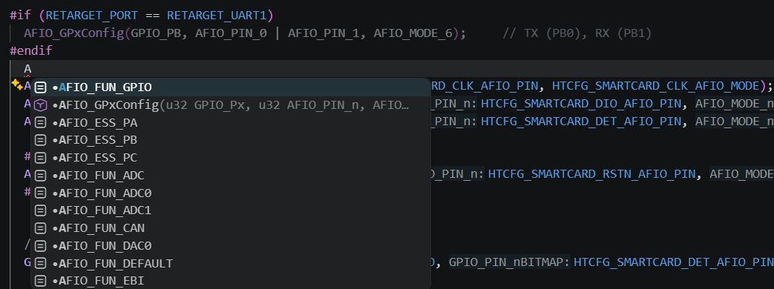
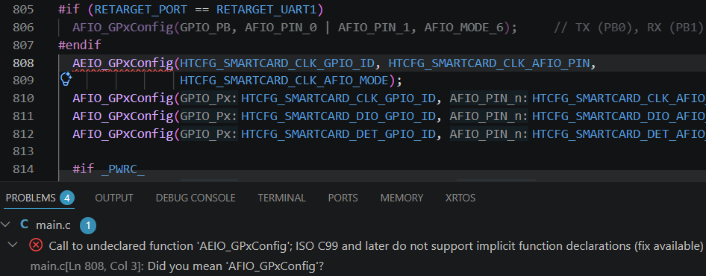
IntelliSense（clangd）
匯入或建立專案後，自動產生：
.clangd — include 路徑、編譯旗標
.vscode/compile_commands.json - 合併版，供 clangd 使用
建議安裝 clangd Extension(llvm-vs-code-extensions.vscode-clangd) 並停用內建 C/C++ IntelliSense 以避免衝突。

Slide 21
IntelliSense（clangd）
clangd 是以 LLVM/Clang 為基礎的 Language Server，透過 LSP 協定提供以下功能：
編輯輔助
自動完成 — 輸入時即時列出符合的函式、變數、macro、struct 成員，附帶型別與說明
Signature Help — 呼叫函式時顯示參數列表，標示目前游標在第幾個參數
Hover — 滑鼠懸停顯示宣告原型、doxygen 註解、macro 展開結果
導航
跳到宣告/定義處（含跨檔案、跨 FWLib）
跳到標頭檔宣告
列出所有使用位置
在目前檔案中搜尋符號
錯誤診斷
即時錯誤/警告 — 不需編譯就能看到型別錯誤、未宣告識別字、語法錯誤（紅/黃波浪線）
使用 compile_commands.json 確保 include path 與 define 與實際編譯完全一致，不會有誤報

